Slide 1
作 业 5
刚体

Slide 2


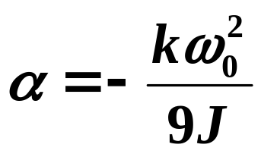
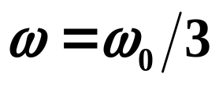
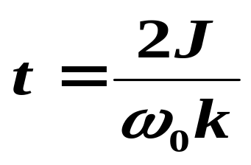

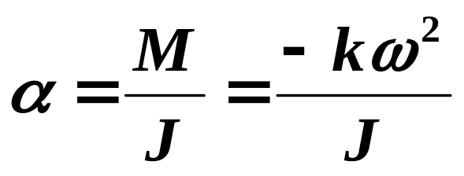
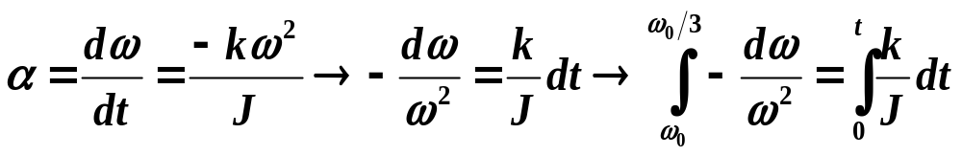
5-4、一飞轮的转动惯量为Ｊ，在t=0时角速度为 ，此后飞轮经历制动过程，阻力矩Ｍ的大小与角速度 的平方成正比，比例系数k＞0，当 时，飞轮的角加速度
从开始制动到 时，所经过的时间
解：

Slide 3
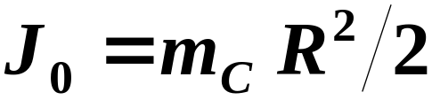
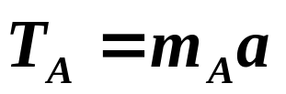


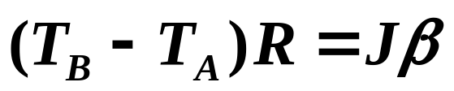
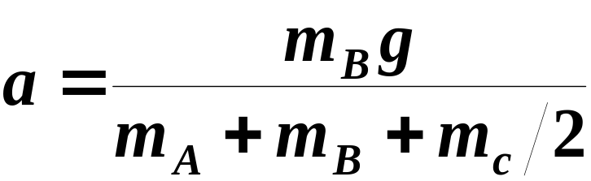
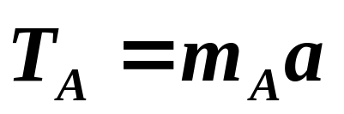

5-9
如图，滑块 A，重物 B 和滑轮 C 的质量分别为 m_{A} = 50 kg，m_{B} = 200 kg 和 m_{C} = 15 kg，滑轮半径为 R = 0.10m， ，A与桌面之间、滑轮与轴承间均无摩擦，绳质量可不计，绳与滑轮间无相对滑动．求滑块 A 的
加速度及滑轮两边绳中的张力．
C
A
解：
①
B
②
③
④
解得
= 7.62 m/s²
= 381 N
= 440 N

Slide 4
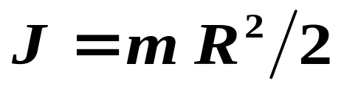

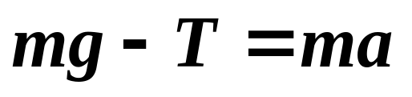

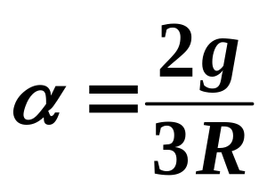
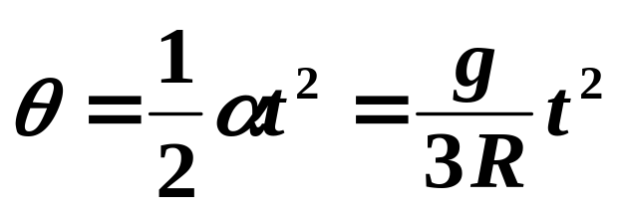
5-10
如图示，一半径为 R 质量为 m 的均匀圆盘，可绕水平固定光滑轴转动( )，现以一轻绳绕在轮边缘，绳的下端挂一质量为 m 的物体，求圆盘从静止开始转动后，它转过的角度和时间的关系。
m
α
解：
O
R
T
a
m
得 ,故为初速度为零的匀加速转动

Slide 5

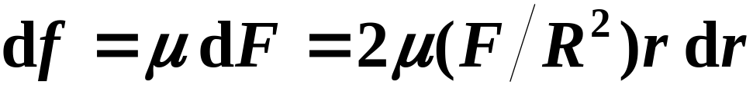
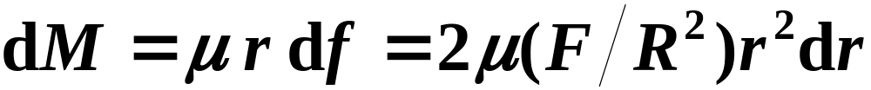
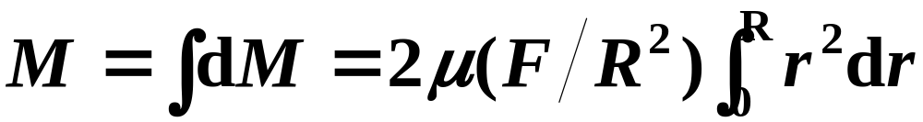

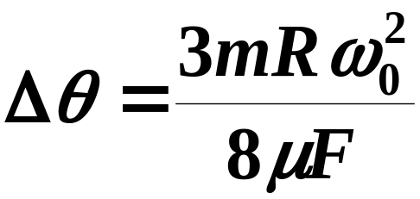
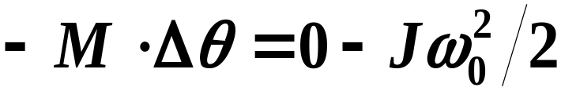
5-11以力 F 将一块粗糙平面紧压在轮上, 平面与轮之间的滑动摩擦系数为 μ, 轮的初角速度为 ω₀,
问: 转过多少角度时轮即停止转动？已
知轮的半径为 R，质量为 m，可视为匀
质圆盘，转动惯量为 J = mR²/2；轴的质
量忽略不计；压力 F 均匀分布在轮面上．
粗糙平面
轮
轴
以轮心为中心，r 为半径，取宽为 dr 的细环,
解：
细环上压力
细环上摩擦力
df 对轴的力矩
总摩擦力矩
由动能定理
∴

Slide 6
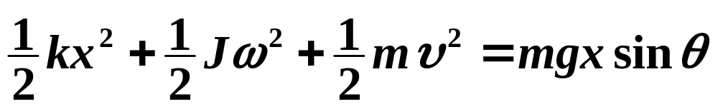
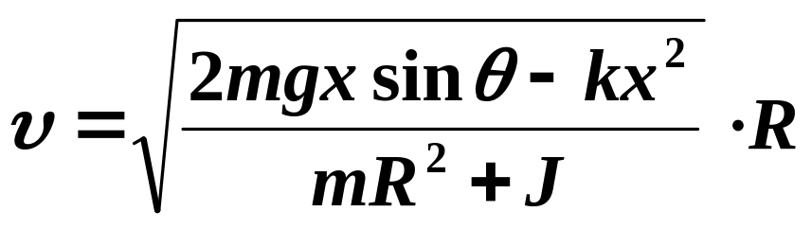

5-12已知滑轮对中心轴的转动惯量为 J，半径为 R，物体的质量为 m ,弹簧的劲度系数为 k，斜面的倾角为 θ， 物体与斜面间光滑，系统从静止释放, 且释放时绳子无伸长 (如图)，求物体下滑 x 距离时的速率。
I
R
m
k
x
m
解：
零势点
θ
∵ 仅保守力作功，
∴ 机械能守恒
而
∴

Slide 7
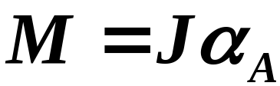
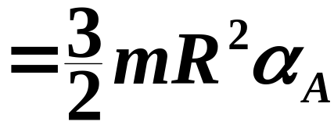

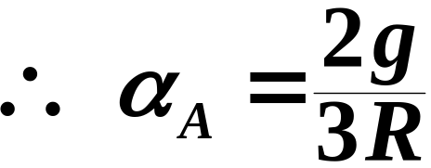
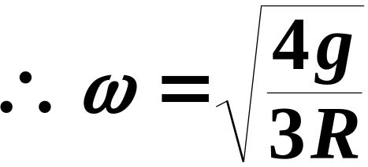
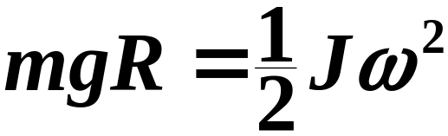
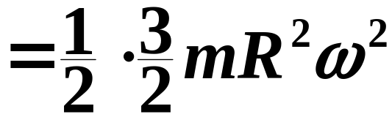
5-13质量为 m，半径为 R 的匀质薄圆盘，可绕光滑的水平轴O’在竖直平面内自由转动，如图示, 圆盘相对于轴的转动惯量为 3mR²/2 , 开始时, 圆盘静止在竖直位置上, 当它转动到水平位置时, 求：⑴ 圆盘的角加速度；⑵ 圆盘的角速度；⑶ 圆盘中心点的加速度.
y
解：
⑴ 由转动定律
O
O'
A
x
⑵ ∵ 机械能守恒

Slide 8
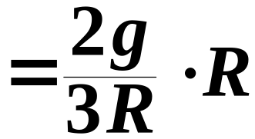
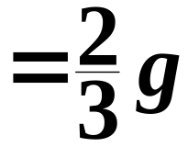
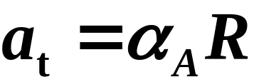
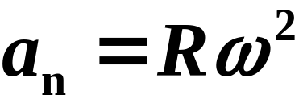
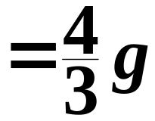
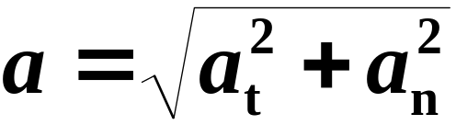
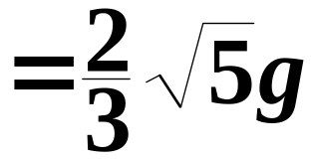

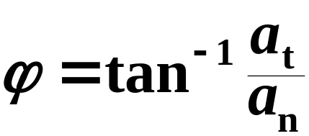
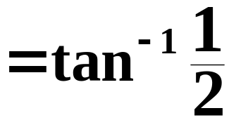

⑶
y
O
O'
ϕ
A
x
a
❒
与 x 负向夹角

Slide 9
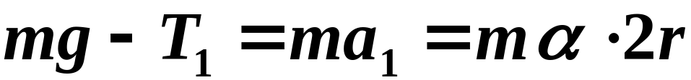
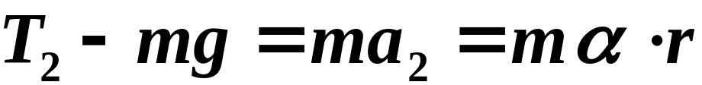
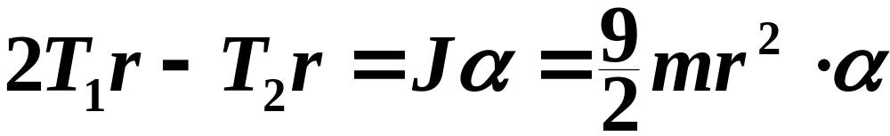
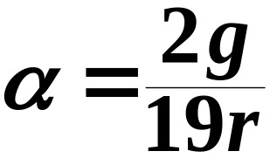
5-14
质量分别为 m 和 2m，半径分别为 r 和 2r 的两个均匀圆盘,同轴地粘在一起，可以绕通过盘心且垂直盘面的水平光滑固定轴转动，对转轴的转动惯量为 9mr²/2，大小圆盘边缘都绕有绳子，绳子下端都挂一质量为 m 的重物, 如图。求盘的角加速度的大小.
α
解：
2r
r
m
2m
T₁
T₂
a₁
m
m
a₂

Slide 10
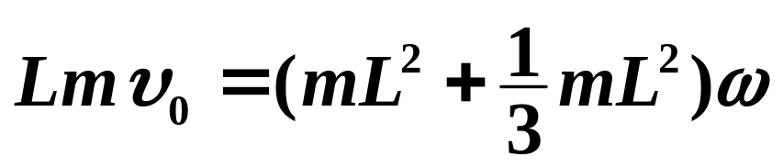
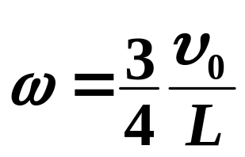


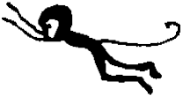
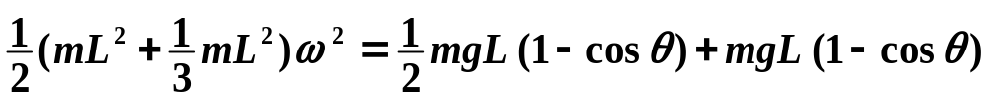
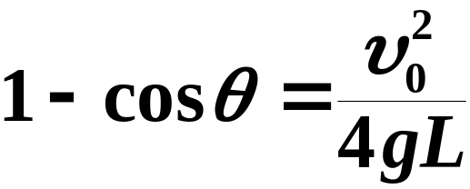
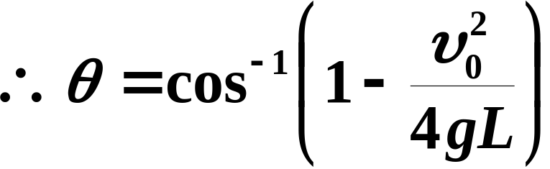
5-15
质量为 m，长为 L 的匀质木棒可绕 O 轴自由转动,转动惯量为mL²/3，开始木棒铅直悬挂，现在有一只质量为 m 的小猴以水平速度 υ₀ 抓住棒的一端 (如图)，求：⑴ 小猴与棒开始摆动的角速度；
⑵ 小猴与棒摆到最大高度时, 棒与铅直方向的夹角.
解：
⑴ 角动量守恒
θ
L
C
C
m
m
⑵ 机械能守恒

Slide 11







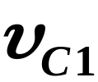



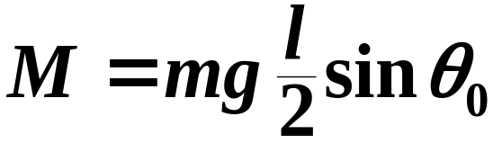

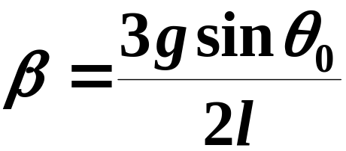
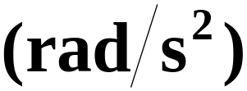



5-16如图示, 一质量 m、长 l 的匀质细杆, 以 O 点为轴, 从静止在与竖直方向成 θ₀角处自由下摆，
到竖直位置时与光滑桌面上一质量为 m
的静止物块(可视为质点) 发生弹性碰撞，
已知杆对 O 轴的转动惯量为 .
求： ⑴ 棒开始转动时的角加速度;
⑵ 棒转到竖直位置碰撞前的角速度
及棒中央点 C 的速率 .
⑶ 碰撞后杆的角速度
和物块的线速率 .
解：
⑴
由转动定律
解得
⑵ 棒从
角转到竖直位置过程，机械能守恒


Slide 12






解得
①
，
⑶ 棒与物块在弹性碰撞过程中对转轴角动量守恒
②
机械能守恒
③
联立 ① ② ③ 式得
（逆时针反转）

Slide 13






5-17单摆和直杆等长 l , 质量均为m, 悬挂于同一点O，摆锤拉到高度 h₀ , 放开, 与静止的直杆( J= mL²/3)作弹性碰撞. 求直杆下端可升的高度 h.
解：
碰前摆锤速率
l
l
角动量守恒
m/2
m
υ₀
h₀
❒
机械能守恒
ω
υ
❒
解得：
又由机械能守恒
h_{C}
∴
h'
h

Slide 14











*5-18 一长为 l 的匀质细杆，可绕通过中心 O 的固定水平轴在铅垂平面内自由转动(转动惯量为 ),开始时杆静止于水平位置．一质量与杆相同的昆虫以速率 垂直落到距 O 点 处的杆上，
昆虫落下后立即向杆的端点爬行，
如图示．若要使杆以匀角速度转
动，试求昆虫沿杆爬行的速率．
解：
设杆和虫的重量均为 m，
碰后角速度为 ，
虫落到杆上为完全非弹性碰撞（时间很短，重力可忽略），对杆和虫的系统，合外力矩为零,
角动量守恒
得

Slide 15













设碰后 t 时刻, 杆转过 角, 虫爬到距 O 点为 r 处,
此时杆和虫系统所受合外力矩为
由角动量定理
∴
由题设 不变，
t 时刻系统对 O 的转动惯量为
代入上式，有
∴ 为了保持 不变，虫的爬行速率应为

